Slide 1
Свободная тема по изобразительному искусству

Slide 2
Цель: Помочь ребенку определиться какую тему выбрать, познакомить с нетрадиционной техникой рисования ластиком.
Свободная тема – это ваша фантазия.
Но часто возникают трудности в выборе чего-то конкретного, в выборе материалов, которыми вы будете работать.
Помочь вам выбрать, что рисовать смогут картинки для зарисовки.
Вы сразу можете увидеть итоговый рисунок и выбрать именно такой, который понравится и в точности его повторить.

Slide 3
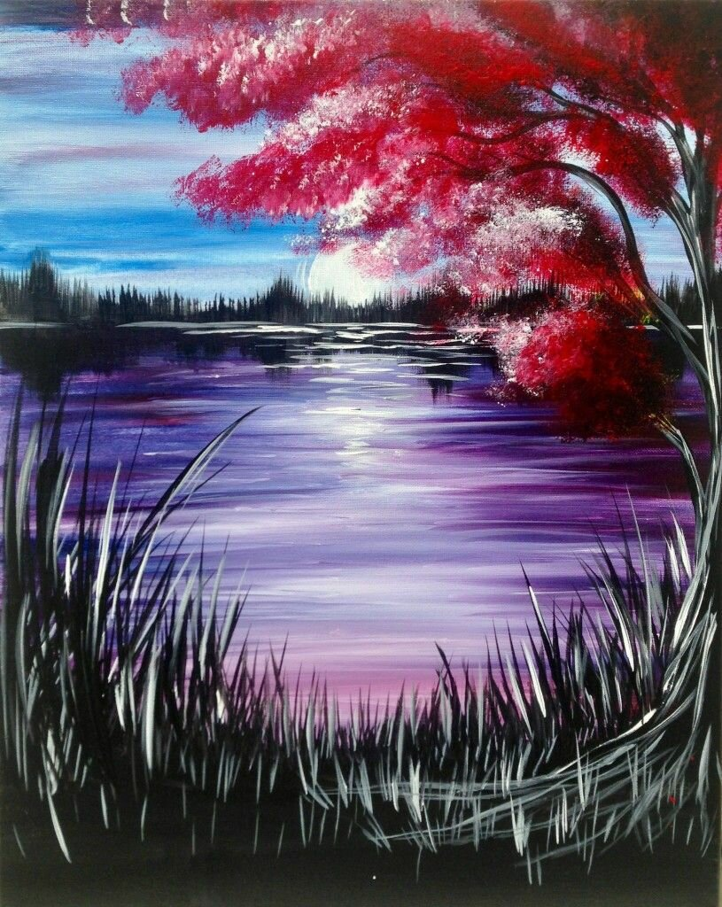
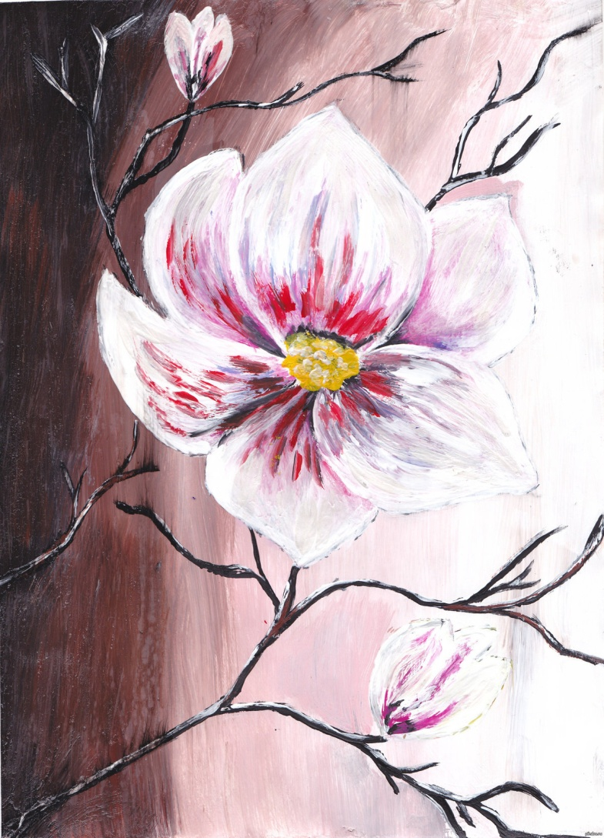
Гуашь

Slide 4
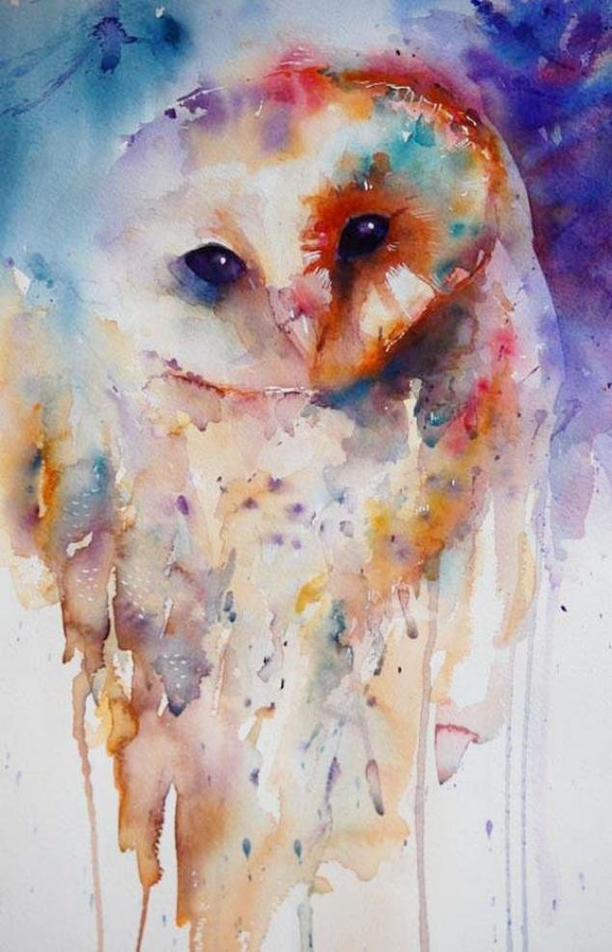
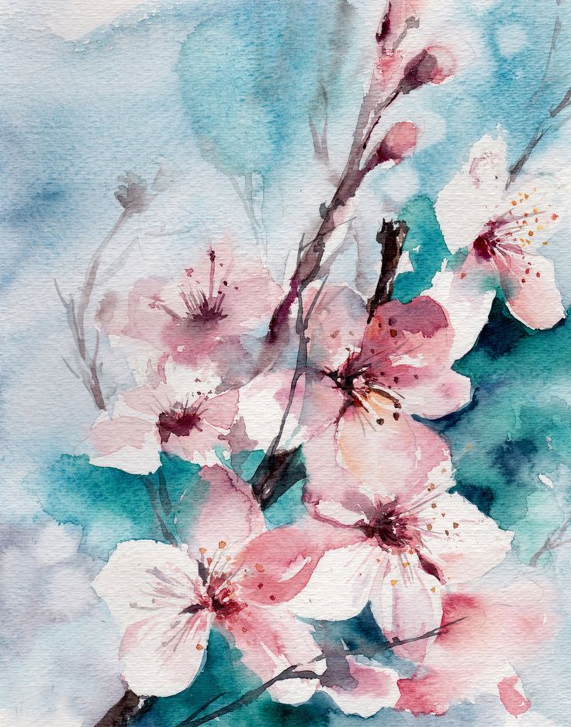
Акварель

Slide 5
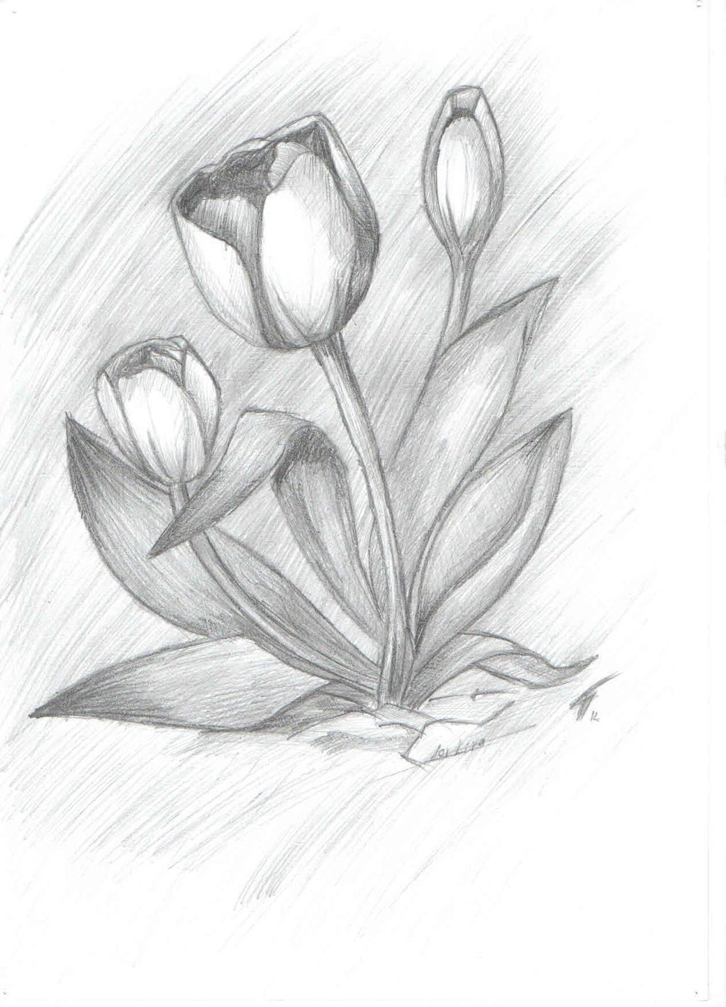
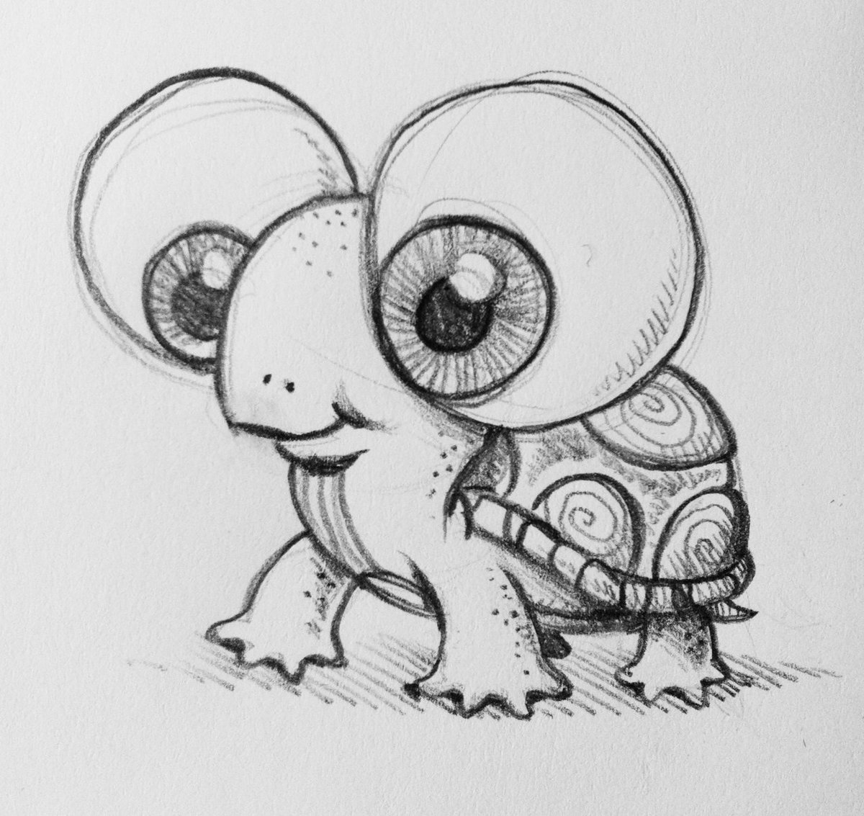
Карандаш

Slide 6
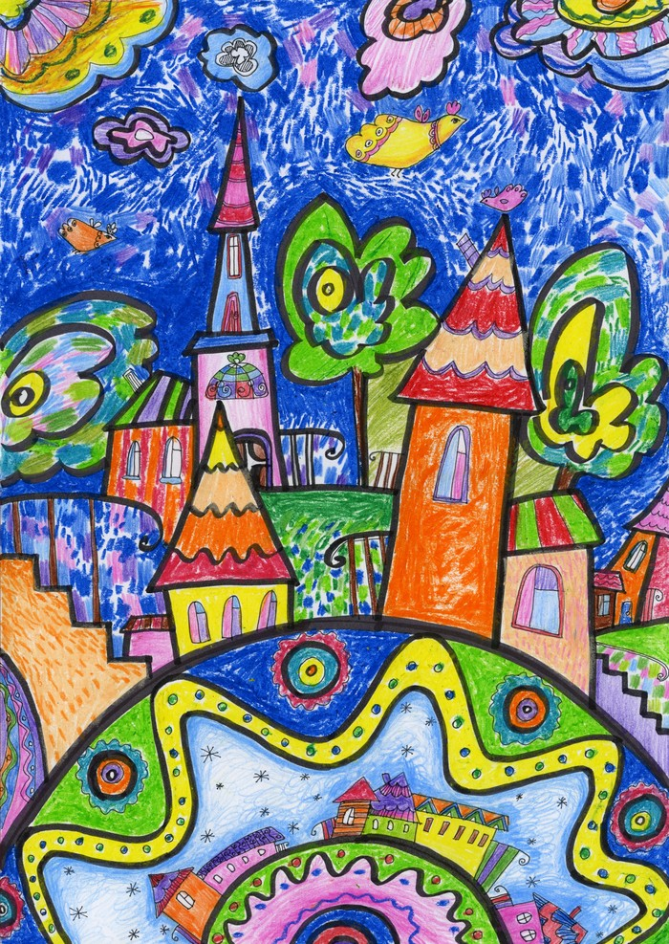
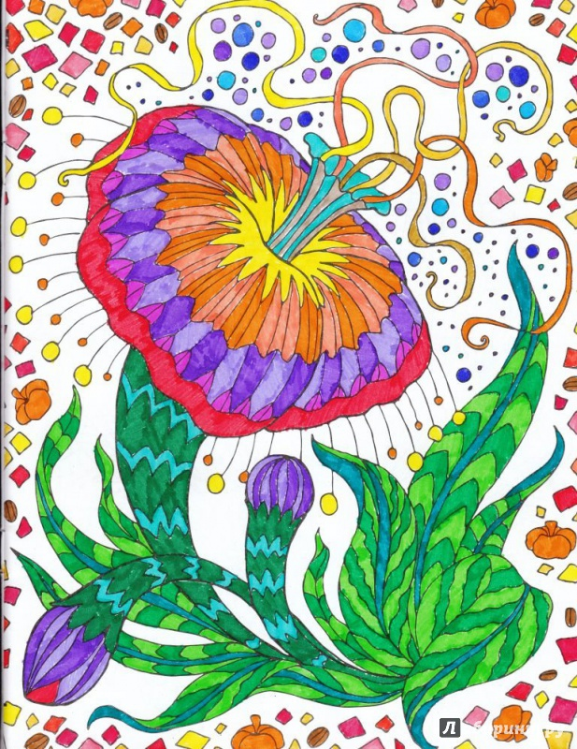
Фломастеры

Slide 7
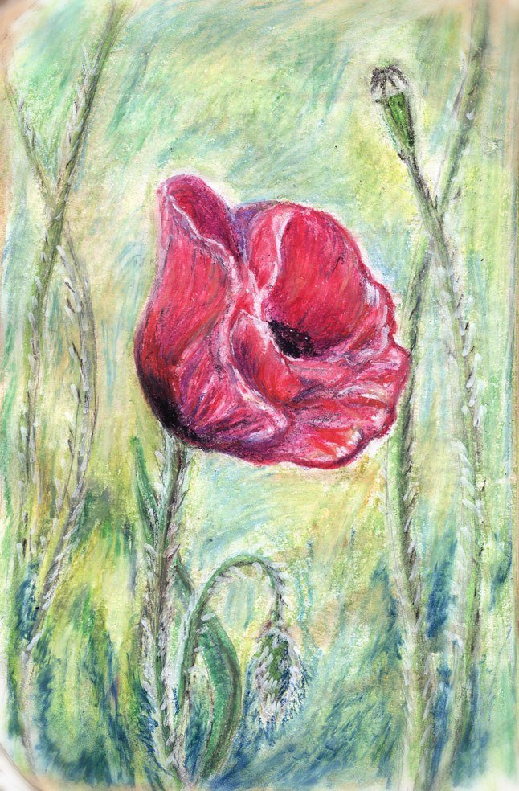
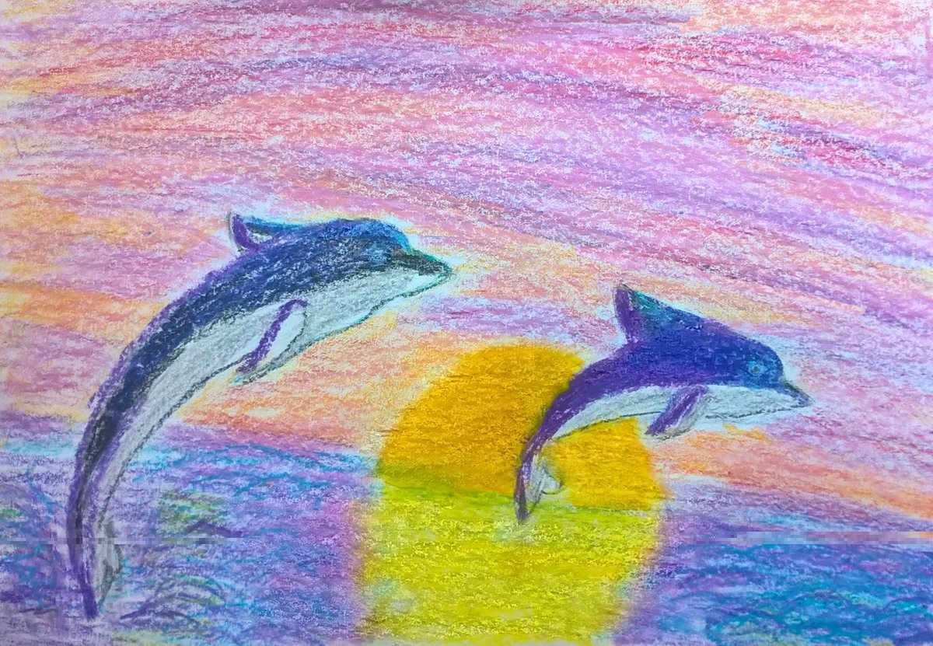
Восковые мелки

Slide 8
Рисование ластиком
Ребята, я хочу вам предложить следующую работу: мы с вами будем рисовать ластиком. Это тоже увлекательно и интересно!
Для этого нам необходимо:

Slide 9
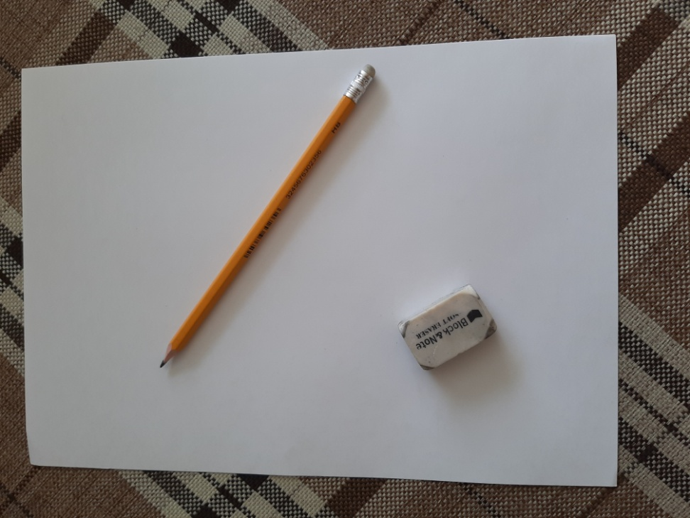
Для рисования:
Лист плотной бумаги
Карандаш (лучше всего мягкий)
ластик

Slide 10
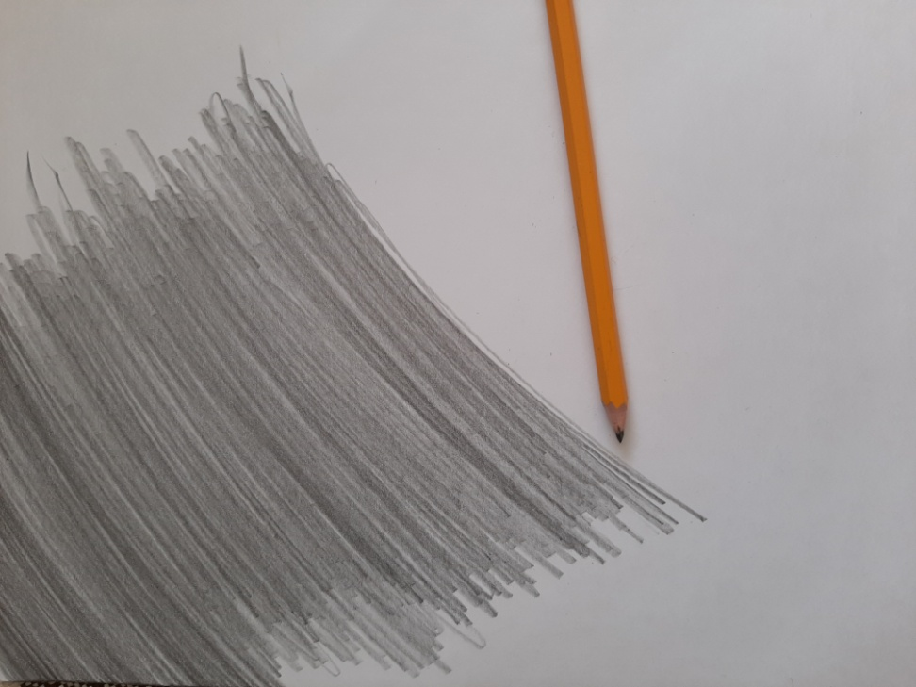
1 этап:
Берем бумагу и карандашом от угла листа начинаем штриховать лист. Штриховать нужно плотно.
Заштриховать можно как весь лист, так и его часть.

Slide 11
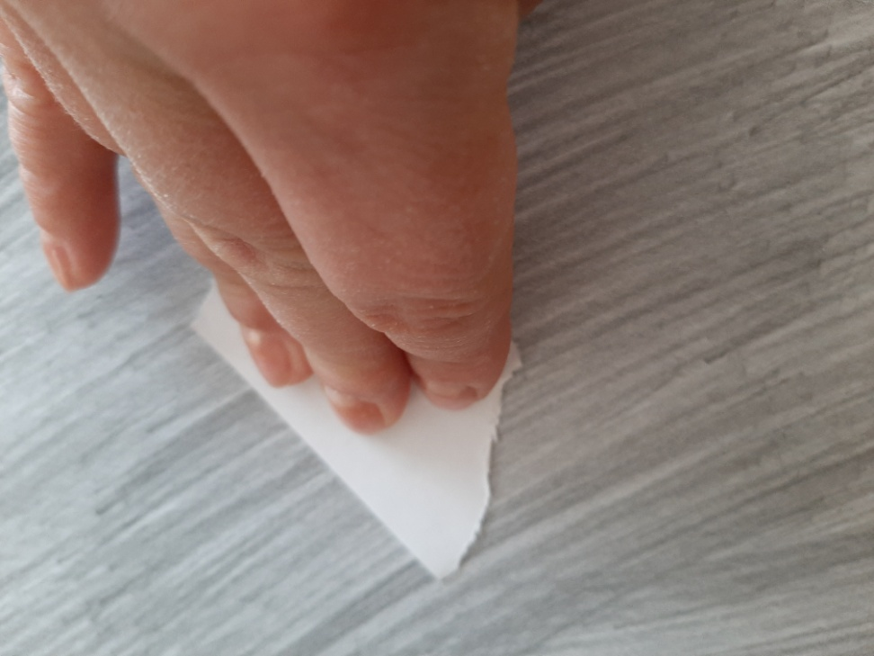
2 этап:
Получившуюся поверхность выравниваем кусочком тонкой бумаги, что бы поверхность стала ровной.

Slide 12
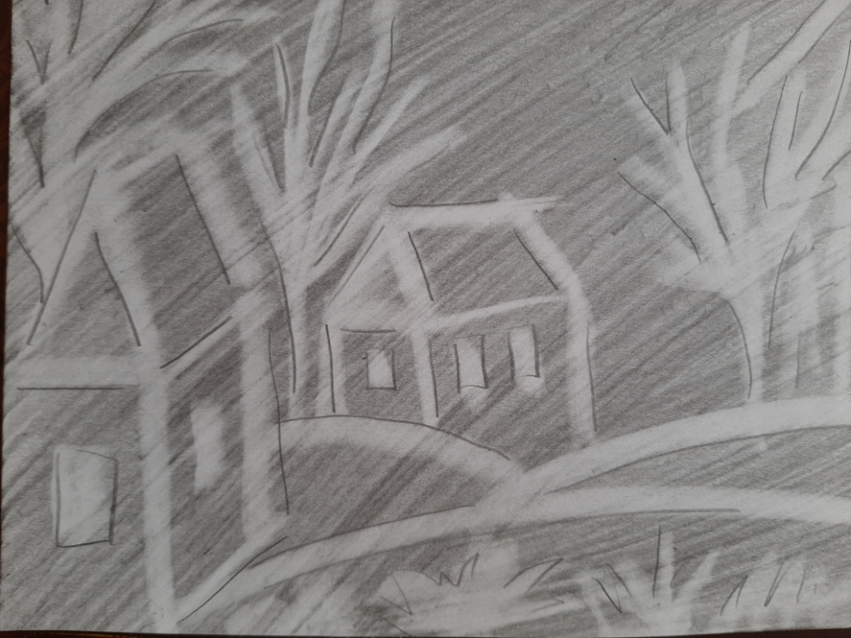
3 этап:
Выбираем рисунок, наносим его карандашом или вырисовываем ластиком сразу.
Добавляем несколько штрихов карандашом, выделяя рисунок.

Slide 13

Получаем результат

Slide 14

Успехов в работе!

